Slide 1
一、排序(Sorting)
第10章 内部排序
第一节 排序
排序：将一个数据元素（或记录）的任意序列，重新排列成一个按关键字有序的序列
内部排序：在排序期间数据对象全部存放在内存的排序；
外部排序：在排序期间全部对象个数太多，不能同时存放在内存，必须根据排序过程的要求，不断在内、外存之间移动的排序。

Slide 2
二、排序基本操作
第10章 内部排序
第一节 排序
排序的基本操作包括：
比较：比较两个关键字的大小
移动：将记录从一个位置移动至另一个位置

Slide 3
三、排序时间复杂度
第10章 内部排序
第一节 排序
排序的时间复杂度可用算法执行中的记录关键字比较次数与记录移动次数来衡量。

Slide 4
四、排序方法的稳定性
第10章 内部排序
第一节 排序
如果在记录序列中有两个记录r[i]和r[j], 它们的关键字 key[i] == key[j] , 且在排序之前, 记录r[i]排在r[j]前面。
如果在排序之后, 记录r[i]仍在记录r[j]的前面, 则称这个排序方法是稳定的,
否则称这个排序方法是不稳定的。

Slide 5
第10章 内部排序
第二节 插入排序
每步将一个待排序的对象, 按其关键字大小, 插入到前面已经排好序的有序表的适当位置上, 直到对象全部插入为止。

Slide 6
一、直接插入排序
第10章 内部排序
第二节 插入排序
当插入第i(i≥1)个对象时, 前面的r[1], r[2], …, r[i-1]已经排好序。
用r[i]的关键字与r[i-1], r[i-2], …的关键字顺序进行比较(和顺序查找类似)，如果小于，则将r[x]向后移动(插入位置后的记录向后顺移)
找到插入位置即将r[i]插入

Slide 7

一、直接插入排序(举例)
第10章 内部排序
第二节 插入排序
已知待序的一组记录的初始排列为：21, 25, 49, 25*, 16, 08
49
21
25
25*
16
08
1 2 3 4 5 6

Slide 8
一、直接插入排序(举例)
第10章 内部排序
第二节 插入排序
49
21
25
25*
25
i = 2
16
08
1 2 3 4 5 6 temp
49
49
21
25
25*
i = 3
16
08
1 2 3 4 5 6 temp

Slide 9
一、直接插入排序(举例)
第10章 内部排序
第二节 插入排序
49
21
25
25*
25*
16
i = 4
08
1 2 3 4 5 6 temp
49
21
25
25*
16
16
i = 5
08
1 2 3 4 5 6 temp

Slide 10
一、直接插入排序(举例)
第10章 内部排序
第二节 插入排序
49
21
25
25*
i = 6
16
08
08
1 2 3 4 5 6 temp
49
21
25
25*
16
完成
08
1 2 3 4 5 6

Slide 11
一、直接插入排序(算法实现)
第10章 内部排序
第二节 插入排序
生成顺序表
#define MAXLISTLEN 20
class List{
int Key[MAXLISTLEN];
int Len;
};
List SeqList;

Slide 12
一、直接插入排序(算法实现)
第10章 内部排序
第二节 插入排序
void List::InsertSort()
{ int i, j, temp;
for (i=2; i<=Len; i++) { //从第2个元素开始插入排序
temp = Key[i];
for (j=i-1; j>=1; j--) {
if (temp >= Key[j]) break; //找到新元素位置
Key[j+1] = Key[j];}
Key[j+1] = temp;
}
}

Slide 13
一、直接插入排序(算法分析)
第10章 内部排序
第二节 插入排序
关键字比较次数和记录移动次数与记录关键字的初始排列有关。
最好情况下, 排序前记录已按关键字从小到大有序, 每趟只需与前面有序记录序列的最后一个记录比较1次, 总的关键字比较次数为 n-1

Slide 14
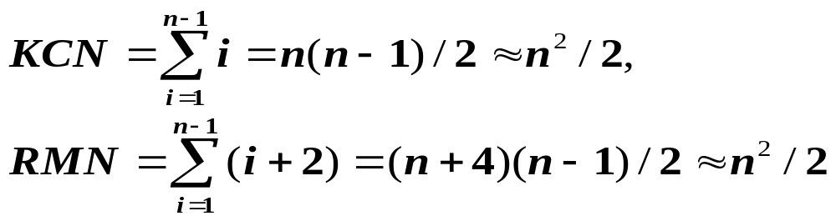
一、直接插入排序(算法分析)
第10章 内部排序
第二节 插入排序
最坏情况下, 第i趟时第i个记录必须与前面i个记录都做关键字比较, 并且每做1次比较就要做1次数据移动。则总关键字比较次数KCN和记录移动次数RMN分别为

Slide 15
一、直接插入排序(算法分析)
第10章 内部排序
第二节 插入排序
在平均情况下的关键字比较次数和记录移动次数约为 n²/4。
直接插入排序的时间复杂度为O(n²)。
直接插入排序是一种稳定的排序方法
直接插入排序最大的优点是简单，在记录数较少时，是比较好的办法

Slide 16
二、折半插入排序
第10章 内部排序
第二节 插入排序
折半插入排序在查找记录插入位置时，采用折半查找算法
折半查找比顺序查找快, 所以折半插入排序在查找上性能比直接插入排序好
但需要移动的记录数目与直接插入排序相同(为O(n²))
折半插入排序的时间复杂度为O(n²)。
折半插入排序是一种稳定的排序方法

Slide 17
三、希尔排序
第10章 内部排序
第二节 插入排序
从直接插入排序可以看出，当待排序列为正序时，时间复杂度为O(n)
若待排序列基本有序时，插入排序效率会提高
希尔排序方法是先将待排序列分成若干子序列分别进行插入排序，待整个序列基本有序时，再对全体记录进行一次直接插入排序
希尔排序又称为缩小增量排序。

Slide 18
三、希尔排序(算法)
第10章 内部排序
第二节 插入排序
首先取一个整数 gap < n(待排序记录数) 作为间隔, 将全部记录分为 gap 个子序列, 所有距离为 gap 的记录放在同一个子序列中
在每一个子序列中分别施行直接插入排序。
然后缩小间隔 gap, 例如取 gap = gap/2
重复上述的子序列划分和排序工作，直到最后取gap = 1, 将所有记录放在同一个序列中排序为止。

Slide 19
三、希尔排序(举例)
第10章 内部排序
第二节 插入排序
已知待排序的一组记录的初始排列为：21, 25, 49, 25*, 16, 08
1 2 3 4 5 6
21
25
49
25*
16
08

Slide 20
三、希尔排序(举例)
第10章 内部排序
第二节 插入排序
1 2 3 4 5 6
21
25
49
25*
16
08
Gap = 3
1 2 3 4 5 6
21
16
08
25*
25
49

Slide 21
三、希尔排序(举例)
第10章 内部排序
第二节 插入排序
1 2 3 4 5 6
21
16
08
25*
25
49
Gap = 2
08
16
21
25*
25
49

Slide 22
三、希尔排序(举例)
第10章 内部排序
第二节 插入排序
08
16
21
25*
25
49
Gap = 1
08
16
21
25*
25
49

Slide 23
三、希尔排序(算法实现)
第10章 内部排序
第二节 插入排序
void List::ShellSort()
{
int gap, m;
for (gap=Len/2; gap>=1; gap/=2) {
for (m=1; m<=gap; m++) {
InsertSort(gap, m); // 作直接插入排序
}
}
}

Slide 24
三、希尔排序(算法实现)
第10章 内部排序
第二节 插入排序
void List::InsertSort(int gap, int m)
{ int i, j, temp;
for (i=gap+m; i<=Len; i+=gap) { // 从gap+1元素开始
temp = Key[i];
for (j=i-gap; j>=1; j-=gap) {
if (temp >= Key[j]) break; // 找到新元素位置
Key[j+gap] = Key[j];
}
Key[j+gap] = temp;
}
}

Slide 25
四、希尔排序(算法分析)
第10章 内部排序
第二节 插入排序
开始时 gap 的值较大, 子序列中的记录较少, 排序速度较快,而且记录一次移动的间隔较大
随着排序进展, gap 值逐渐变小, 子序列中记录个数逐渐变多,由于前面大多数记录已基本有序, 所以排序速度仍然很快。
Gap的取法有多种。 shell 提出取 gap = ⎣n/2⎦，gap = ⎣gap/2⎦，直到gap = 1。

Slide 26
四、希尔排序(算法分析)
第10章 内部排序
第二节 插入排序
希尔排序的性能分析是一个复杂的问题
只对特定的待排序记录序列，可以准确地估算关键字的比较次数和记录移动次数。
希尔排序所需的比较次数和移动次数约为n^{1.3}
当n趋于无穷时可减少到n x(log₂ n)²
希尔排序的时间复杂度约为O(n x(log₂ n)²)
希尔排序是一种不稳定的排序方法

Slide 27
一、起泡排序
第10章 内部排序
第三节 快速排序
设待排序记录序列中的记录个数为n。
一般地，第i趟起泡排序从1到n-i+1
依次比较相邻两个记录的关键字，如果发生逆序，则交换之
其结果是这n-i+1个记录中，关键字最大的记录被交换到第n-i+1的位置上，最多作n-1趟

Slide 28
一、起泡排序(算法)
第10章 内部排序
第三节 快速排序
i=1时，为第一趟排序，关键字最大的记录将被交换到最后一个位置
i=2时，为第二趟排序，关键字次大的记录将被交换到最后第二个位置
……
关键字小的记录不断上浮(起泡)，关键字大的记录不断下沉(每趟排序最大的一直沉到底)

Slide 29
一、起泡排序(举例)
第10章 内部排序
第三节 快速排序
21
21
21
21
16
08
25
25
25
16
08
16
49
25
16
08
21
21
25
16
08
25
25
25
16
08
25
25
25
25
08
49
49
49
49
49
初始关键字
第一趟排序
第二趟排序
第三趟排序
第四趟排序
第五趟排序

Slide 30
一、起泡排序(算法实现)
第10章 内部排序
第三节 快速排序
void List::BubbleSort(int n)
{ int i, j, temp;
for (i=1; i<n; i++) {
for (j=1; j<n-i+1; j++) {
if (Key[j] > Key[j+1]) {
temp = Key[j+1];
Key[j+1] = Key[j];
Key[j] = temp;
}}}
}

Slide 31
一、起泡排序(性能分析)
第10章 内部排序
第三节 快速排序
最好情况：在记录的初始排列已经按关键字从小到大排好序时,此算法只执行一趟起泡,做n-1次关键字比较,不移动记录

Slide 32
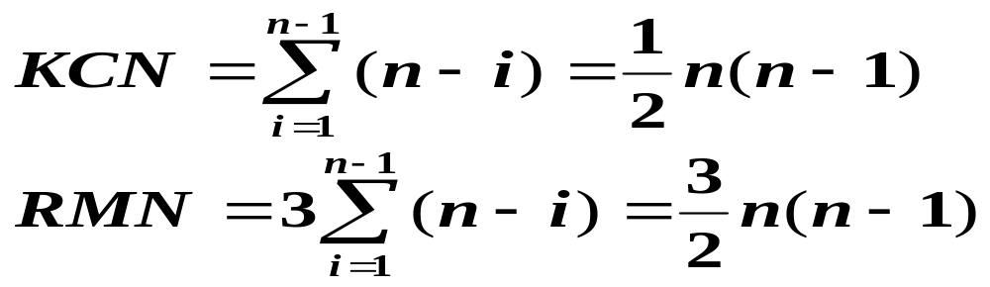
一、起泡排序(性能分析)
第10章 内部排序
第三节 快速排序
最坏情况：执行n-1趟起泡,第i趟做n-i次关键字比较, 执行n-i次记录交换，共计：
起泡排序的时间复杂度为O(n²)
起泡排序是一种稳定的排序方法

Slide 33
二、快速排序
第10章 内部排序
第三节 快速排序
任取待排序记录序列中的某个记录(例如取第一个记录)作为基准(枢),按照该记录的关键字大小,将整个记录序列划分为左右两个子序列:
左侧子序列中所有记录的关键字都小于或等于基准记录的关键字
右侧子序列中所有记录的关键字都大于基准记录的关键字

Slide 34
二、快速排序
第10章 内部排序
第三节 快速排序
基准记录则排在这两个子序列中间(这也是该记录最终应安放的位置)。
然后分别对这两个子序列重复施行上述方法，直到所有的记录都排在相应位置上为止。
基准记录也称为枢轴（或支点）记录。

Slide 35
二、快速排序(算法)
第10章 内部排序
第三节 快速排序
取序列第一个记录为枢轴记录，其关键字为Pivotkey
指针low指向序列第一个记录位置
指针high指向序列最后一个记录位置

Slide 36
二、快速排序(算法)
第10章 内部排序
第三节 快速排序
一趟排序(某个子序列)过程
1.从high指向的记录开始,向前找到第一个关键字的值小于Pivotkey的记录,将其放到low指向的位置,low++
2.从low指向的记录开始,向后找到第一个关键字的值大于Pivotkey的记录,将其放到high指向的位置,high--
3.重复1,2，直到low=high，将枢轴记录放在low(high)指向的位置

Slide 37
二、快速排序(算法)
第10章 内部排序
第三节 快速排序
对枢轴记录前后两个子序列执行相同的操作，直到每个子序列都只有一个记录为止

Slide 38
二、快速排序(举例)
第10章 内部排序
第三节 快速排序
初始关键字
21
25
49
25*
16
08
pivotkey
low
high
一次交换
21
08
25
49
25*
16
low
high
二次交换
08
49
25*
16
25
low
high
三次交换
08
16
49
25*
25
low
high
high-1
08
16
25*
49
25
low
high
完成一趟排序
08
16
21
25*
49
25
low
high

Slide 39
二、快速排序(举例)
第10章 内部排序
第三节 快速排序
完成一趟排序
08
16
21
25*
49
25
分别进行快速排序
08
16
21
25*
25
49
有序序列
08
16
21
25*
25
49

Slide 40
二、快速排序(算法实现)
第10章 内部排序
第三节 快速排序
void List::QuickSort(int low, int high)
{ int i, j, Pivotkey;
i = low; j = high; //记录顺序表的上、下界
Pivotkey = Key[low];
while(low <high) { //当high>low的时候循环
while((low < high) && (Pivotkey <= Key[high])) high--;
if(low < high) {Key[low] = Key[high]; low++;}
while((low < high) && (Key[low]< Pivotkey)) low++;
if(low < high) {Key[high] = Key[low]; high--;}}
Key[low] = Pivotkey; // low == high
if (i<low-1) QuickSort(i, low-1); //对子对象数组进行递归快速排序
if (high+1<j)QuickSort(high+1, j);}

Slide 41
二、快速排序(性能分析)
第10章 内部排序
第三节 快速排序
快速排序是一个递归过程,其递归树如图所示
利用序列第一个记录作为基准，将整个序列划分为左右两个子序列。只要是关键字小于基准记录关键字的记录都移到序列左侧
21
08
25*
16
25
49

Slide 42
二、快速排序(性能分析)
第10章 内部排序
第三节 快速排序
快速排序的趟数取决于递归树的高度。
如果每次划分对一个记录定位后, 该记录的左侧子序列与右侧子序列的长度相同, 则下一步将是对两个长度减半的子序列进行排序, 这是最理想的情况。

Slide 43
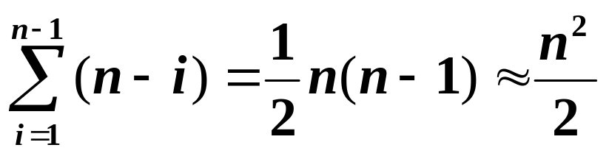
二、快速排序(性能分析)
第10章 内部排序
第三节 快速排序
在最坏情况下, 即待排序记录序列已经按其关键字从小到大排好序, 其递归树成为单支树,
每次划分只得到一个比上一次少一个记录的子序列
必须经过n-1趟才能把所有记录定位,
而且第i趟需要经过n-i次关键字比较才能找到第i个记录的安放位置，总的关键字比较次数将达到

Slide 44
二、快速排序(性能分析)
第10章 内部排序
第三节 快速排序
可以证明, 快速排序的平均计算时间是O(nlog₂n)。
实验结果表明: 就平均计算时间而言, 快速排序是所有内排序方法中最好的一个。
但快速排序是一种不稳定的排序方法

Slide 45
一、简单选择排序(算法)
第10章 内部排序
第四节 选择排序
每一趟(例如第i趟,i=1,2,…,n-1)在后面
n-i+1个待排序记录中通过n-i次比较，选出关键字最小的记录,与第i个记录交换

Slide 46
一、简单选择排序(举例)
第10章 内部排序
第四节 选择排序
1 2 3 4 5 6
21
25
49
25*
16
08
i=1
第一趟i=2
第二趟i=3
21
25
49
25*
16
08
最小者 08
交换21,08
最小者 16
交换25,16
最小者 21
交换49,21
08
25
49
25*
16
21
08
16
49
25*
25
21

Slide 47
一、简单选择排序(举例)
第10章 内部排序
第四节 选择排序
1 2 3 4 5 6
21
25
49
25*
16
08
第三趟i=4
第四趟i=5
第五趟i=6
08
16
21
25*
25
49
最小者 25*
不需交换
最小者 25
不需交换
结束
08
16
21
25*
25
49
08
16
21
25*
25
49

Slide 48
一、简单选择排序(算法实现)
第10章 内部排序
第四节 选择排序
void List:: SelectSort(int n)
{ int i, j, k, Min;
for (i=1; i<n; i++) {
k = i; //k位置的值为当前的最小值
for (j=i+1; j<=n; j++) { // 找出最小值
if (Key[k] > Key[j]) k = j;}
Min = Key[k]; //k位置的最小值与i位置交换
Key[k] = Key[i];
Key[i] = Min;
}
}

Slide 49
一、简单选择排序(性能分析)
第10章 内部排序
第四节 选择排序
简单选择排序的关键字比较次数 KCN 与记录的初始排列无关。
设整个待排序记录序列有n个记录,则第i趟选择最小关键字记录所需的比较次数总是 n-i次。总的关键字比较次数为
n-1
KCN = ∑(n-i) = n(n-1)/2
i=1

Slide 50
一、简单选择排序(性能分析)
第10章 内部排序
第四节 选择排序
记录的移动次数与记录序列的初始排列有关。当这组记录的初始状态是按其关键字从小到大有序的时候,记录的移动次数RMN=0,达到最少
最坏情况是每一趟都要进行交换，总的记录移动次数为 RMN = 3(n-1)
简单选择排序时间复杂度为O(n²)
简单选择排序是一种不稳定的排序方法

Slide 51
二、堆排序
第10章 内部排序
第四节 选择排序
设有一个关键字集合，按完全二叉树的顺序存储方式存放在一个一维数组中。对它们从根开始，自顶向下，同一层自左向右，从 1 开始连续编号。若满足
K_{i} ≥ K_{2i} && K_{i} ≥ K_{2i+1}
则称该关键字集合构成一个堆(最大堆)

Slide 52
二、堆排序(举例)
第10章 内部排序
第四节 选择排序
1
49
2
3
25
21
4
5
6
25*
16
08

Slide 53
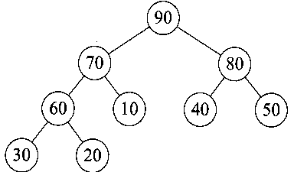
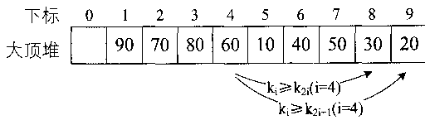

Slide 54
二、堆排序
第10章 内部排序
第四节 选择排序
堆排序主要要解决两个问题：
1.如何根据给定的序列建初始堆
2.如何在交换掉根结点后，将剩下的结点调整为新的堆(筛选)

Slide 55
二、堆排序(筛选)
第10章 内部排序
第四节 选择排序
输出根结点
用最后结点代替根结点值
比较根结点与两个子结点的值，如果小于其中一个子结点，则选择大的子结点与根结点交换
继续将交换的结点与其子结点比较
直到叶子结点或者根节点值大于两个子结点

Slide 56
二、堆排序(筛选举例)
第10章 内部排序
第四节 选择排序
1
1
1
08
25
25
2
2
3
2
3
08
21
3
25
21
25*
21
4
5
6
4
5
6
4
5
6
25*
16
49
25*
16
49
08
16
49

Slide 57
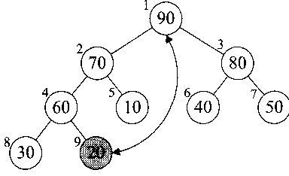
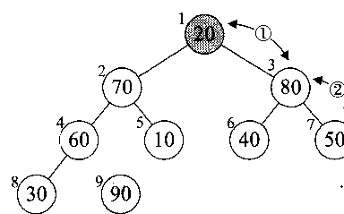
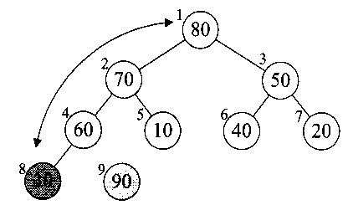

Slide 58
二、堆排序(创建初始堆)
第10章 内部排序
第四节 选择排序
根据给定的序列，从1至n按顺序创建一个完全二叉树
由最后一个非终端结点(第n/2个结点)开始至第1个结点，逐步做筛选（向叶子方向操作）

Slide 59
二、堆排序(创建初始堆举例)
第10章 内部排序
第四节 选择排序
已知待排序的一组记录的初始排列为：21,25,49, 25*,16,08
1
21
i
2
3
25
49
4
5
6
25*
16
08
初始排序码集合

Slide 60
二、堆排序(创建初始堆举例)
第10章 内部排序
第四节 选择排序
1
1
21
i
i
21
2
2
3
3
25
49
25
49
4
5
6
4
5
6
25*
16
08
25*
16
08
初始排序码集合
i = 3 时的局部调整
[不需要调整]

Slide 61
二、堆排序(创建初始堆举例)
第10章 内部排序
第四节 选择排序
i
1
1
21
49
2
2
3
3
25
49
25
21
4
5
6
4
5
6
25*
16
08
25*
16
08
i = 2 时的局部调整
[不需要调整]
i = 1 时的局部调整
形成最大堆

Slide 62

二、堆排序(举例)
第10章 内部排序
第四节 选择排序
1
1
49
08
2
3
2
3
25
21
25
21
4
5
6
4
5
6
25*
16
08
25*
16
49
49 25 21 25* 16 08
08 25 21 25* 16 49
初始最大堆
交换 1 号与 6 号记录,
6号记录就位

Slide 63
二、堆排序(举例)
第10章 内部排序
第四节 选择排序
1
1
25
16
2
3
2
3
25*
21
25*
21
4
5
6
4
5
6
08
16
49
08
25
49
25 25* 21 08 16 49
16 25* 21 08 25 49
从 1 号到 5 号 重新
调整为最大堆
交换 1 号与 5号记录,
5 号记录就位

Slide 64
二、堆排序(举例)
第10章 内部排序
第四节 选择排序
1
1
25*
08
2
3
2
3
16
21
16
21
4
5
6
4
5
6
08
25
49
25*
25
49
25* 16 21 08 25 49
08 16 21 25* 25 49
从 1 号到 4 号 重新
调整为最大堆
交换 1 号与 4 号记录,
4 号记录就位

Slide 65
二、堆排序(举例)
第10章 内部排序
第四节 选择排序
1
1
21
08
2
3
2
3
16
08
16
21
4
5
6
4
5
6
25*
25
49
25*
25
49
21 16 08 25* 25 49
08 16 21 25* 25 49
从 1 号到 3 号 重新
调整为最大堆
交换 1 号与 3 号记录,
3 号记录就位

Slide 66
二、堆排序(举例)
第10章 内部排序
第四节 选择排序
1
1
16
08
2
3
2
3
08
21
16
21
4
5
6
4
5
6
25*
25
49
25*
25
49
16 08 21 25* 25 49
08 16 21 25* 25 49
从 1 号到 2 号 重新
调整为最大堆
交换 1 号与 2 号记录,
所有记录就位

Slide 67
二、堆排序(性能分析)
第10章 内部排序
第四节 选择排序
对于长度为n的序列，其对应的完全二叉树的深度为k(2^{k-1} ≤ n < 2^{k})(即：k=log₂n)
对深度为k的堆，筛选算法中进行的关键字比较次数至多为2(k-1)次
堆排序时间主要耗费在建初始堆和调整建新堆(筛选)上
建初始堆最多做n/2次筛选

Slide 68
二、堆排序(性能分析)
第10章 内部排序
第四节 选择排序
对长度为n的序列，排序最多需要做n-1次调整建新堆(筛选)。建初始堆时，需要n/2次筛选
因此共需要O(nxk)量级的时间
k = log₂n
堆排序时间复杂度为O(nlog₂n)
堆排序是一种不稳定的排序方法

Slide 69
一、归并
第10章 内部排序
第五节 归并排序
归并是将两个或两个以上的有序表合并成一个新的有序表的操作过程。

Slide 70
二、两路归并
第10章 内部排序
第五节 归并排序
Left mid right
SeqList
MergedList
void Merge(int left, int mid, int right )
{ int i = left, j = mid+1, k = left;
while ( i <= mid && j <= right ) //两两比较将较小的并入
if (SeqList.Key[i] <= SeqList.Key[j])
{ MergedList .Key[k] = SeqList.Key[i]; i++; k++; }
else{ MergedList .Key[k] = SeqList.Key[j]; j++; k++; }
while (i<=mid) {MergedList.Key[k]=SeqList.Key[i]; i++; k++;}//将mid前剩余的并入
while (j<=right){MergedList.Key[k]=SeqList.Key[j];j++; k++;}//将mid后剩余的并入
}

Slide 71
二、两路归并(性能分析)
第10章 内部排序
第五节 归并排序
假设待归并的两个有序表长度分别为m和L，则两路归并后，新的有序表长度为m+L
两路归并操作至多只需要m+L次比较
因此两路归并的时间复杂度为O(m+L)

Slide 72
三、2路－归并排序(算法)
第10章 内部排序
第五节 归并排序
将n个记录看成是n个有序序列
将前后相邻的两个有序序列归并为一个有序序列(两路归并)
重复做两路归并操作，直到只有一个有序序列为止

Slide 73
三、2路－归并排序(举例)
第10章 内部排序
第五节 归并排序
0 1 2 3 4 5
21
25
49
25*
16
08
一趟归并之后
二趟归并之后
三趟归并之后
21
25
25*
49
08
16
21
25
25*
49
08
16
08
16
21
25
25*
49

Slide 74
三、2路－归并排序(算法实现)
第10章 内部排序
第五节 归并排序
List SeqList, MergedList;
void MergeSort()
{ int left, mid, right, step, i, n;
n = SeqList.Len;
for (step=1; step<n; step*=2) {
for (left=1; left<=n; left+=2*step) {
mid = left + step -1;
if (mid > n) break;
right = left + 2*step -1;
if (right > n) right = n;
Merge(left, mid, right);}
for (i=1; i<=n; i++) SeqList.Key[i] = MergedList.Key[i];}}

Slide 75

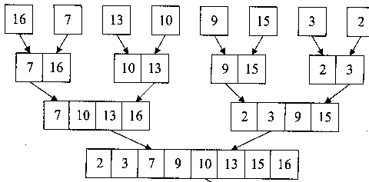

Slide 76
三、2路－归并排序(性能分析)
第10章 内部排序
第五节 归并排序
如果待排序的记录为n个，则需要做log₂n趟两路归并排序
每趟两路归并排序的时间复杂度为O(n)
因此2路－归并排序的时间复杂度为O(nlog₂n)
归并排序是一种稳定的排序方法

Slide 77
一、多关键字的排序
第10章 内部排序
第六节 基数排序
例：对52张扑克牌按以下次序排序：
♣2<♣3<……<♣A<♦2<♦3<……<♦A<
♥2<♥3<……<♥A<♠2<♠3<……<♠A
两个关键字：花色（♣<♦<♥<♠）
面值（2<3<…<A）
并且“花色”地位高于“面值”

Slide 78
一、多关键字的排序(最低位优先法LSD)
第10章 内部排序
第六节 基数排序
从最低位关键字kd起进行排序，
然后再对高一位的关键字排序，……
依次重复，直至对最高位关键字k1排序后，便成为一个有序序列

Slide 79
一、多关键字的排序(最低位优先法LSD－举例)
第10章 内部排序
第六节 基数排序
0 1 2 3 4 5
21
25
49
25*
16
08
最低位(个位)排序后
最高位(十位)排序后
21
25
25*
16
08
49
08
16
21
25
25*
49

Slide 80
二、链式基数排序
第10章 内部排序
第六节 基数排序
基数排序：借助“分配”和“收集”对单逻辑关键字进行排序的一种方法
链式基数排序方法：用链表作存储结构的基数排序
设置10个队列，f[i]和e[i]分别为第i个队列的头指针和尾指针

Slide 81
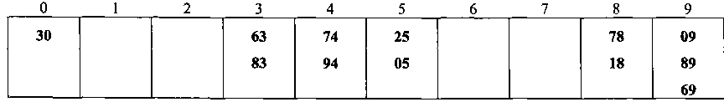


Slide 82
二、链式基数排序
第10章 内部排序
第六节 基数排序
第i趟分配：根据第i位关键字的值，改变记录的指针，将链表中记录按次序分配至10个链队列中（采用队尾插入法）；每个队列中记录关键字的第i位关键字相同
第i趟收集：改变所有非空队列的队尾记录的指针域，令其指向下一个非空队列的队头记录，重新将10个队列链成一个链表

Slide 83
二、链式基数排序
第10章 内部排序
第六节 基数排序
从最低位至最高位，逐位执行上述两步操作，最后得到一个有序序列

Slide 84
二、链式基数排序(举例)
第10章 内部排序
第六节 基数排序
初始状态
278
109
063
930
589
184
505
269
008
083
e[0]
e[1]
e[2]
e[3]
e[4]
e[5]
e[6]
e[7]
e[8]
e[9]
一趟分配
269
083
008
589
930
063
184
505
278
109
f[0]
f[1]
f[2]
f[3]
f[4]
f[5]
f[6]
f[7]
f[8]
f[9]
一趟收集
930
063
083
184
505
278
008
109
589
269

Slide 85
二、链式基数排序(举例)
第10章 内部排序
第六节 基数排序
一趟收集
930
063
083
184
505
278
008
109
589
269
e[0]
e[1]
e[2]
e[3]
e[4]
e[5]
e[6]
e[7]
e[8]
e[9]
109
589
二趟分配
008
269
184
505
930
063
278
083
f[0]
f[1]
f[2]
f[3]
f[4]
f[5]
f[6]
f[7]
f[8]
f[9]
二趟收集
505
008
109
930
063
269
278
083
184
589

Slide 86
二、链式基数排序(举例)
第10章 内部排序
第六节 基数排序
二趟收集
505
008
109
930
063
269
278
083
184
589
e[0]
e[1]
e[2]
e[3]
e[4]
e[5]
e[6]
e[7]
e[8]
e[9]
083
三趟分配
063
184
278
589
008
109
269
505
930
f[0]
f[1]
f[2]
f[3]
f[4]
f[5]
f[6]
f[7]
f[8]
f[9]
三趟收集
008
063
083
109
184
269
278
505
589
930

Slide 87
二、链式基数排序(性能分析)
第10章 内部排序
第六节 基数排序
若每个关键字有 d 位,关键字的基数为radix
需要重复执行d 趟“分配”与“收集”
每趟对 n 个对象进行“分配”，对radix个队列进行“收集”
总时间复杂度为O(d(n+radix))。

Slide 88
二、链式基数排序(性能分析)
第10章 内部排序
第六节 基数排序
若基数radix相同, 对于对象个数较多而关键字位数较少的情况, 使用链式基数排序较好
基数排序需要增加n+2radix个附加链接指针
基数排序是稳定的排序方法。

Slide 89
第10章 内部排序
第七节 各种排序方法比较
排序方法 | 平均时间 | 最坏情况 | 辅助存储 | 稳定排序 | 适合情况
插入排序 | O(n²) | O(n²) | O(1) | 稳定 | 记录数较少
希尔排序 | O(n(log₂n)²) | O(n²) | O(1) | 不稳定 | 不太多
起泡排序 | O(n²) | O(n²) | O(1) | 稳定 | 不太多
快速排序 | O(nlog₂n) | O(n²) | O(log₂n) | 不稳定 | 较多
简单选择排序 | O(n²) | O(n²) | O(1) | 不稳定 | 不太多
堆排序 | O(nlog₂n) | O(nlog₂n) | O(1) | 不稳定 | 记录多
归并排序 | O(nlog₂n) | O(nlog₂n) | O(n) | 稳定 | 都可以
基数排序 | O(d(n+rd)) | O(d(n+rd)) | O(rd) | 稳定 | 关键字位数少
快速排序在平均情况下，排序速度最快

Slide 90
总结
直接插入排序、折半插入排序
  时间复杂度为O(n²)，是一种稳定排序方法
希尔排序：划分子序列进行插入排序，通过增量gap进行子序列划分
  时间复杂度约为O(n x(log₂ n)²)，是一种不稳定的排序方法
起泡排序：依次比较相邻两个记录，每趟排序找出最大对象放在末尾
  时间复杂度为O(n²)，是一种稳定排序方法
快速排序：选定枢轴记录来回扫描，将小于枢轴的数据放在枢轴左边，大于枢轴的数据放在右边，然后对左右子序列递归排序
  时间复杂度为O(nlog₂n)，是一种不稳定排序方法
简单选择排序：每一趟选出i…n的最小记录，交换到前面
  时间复杂度为O(n²)，是一种不稳定排序方法
堆排序：将初始序列建成最大堆，筛选根结点后，重复调整最大堆
  时间复杂度为O(nlog₂n)，是一种不稳定排序方法
归并排序：两路归并排序、2路归并一路排序
基数排序：最低位优先法LSD、链式基数排序

Slide 91
练习
已知数列为125、45、88、72、165、33、 28、64，分别采用直接插入排序、希尔排序（增量用n重复除2直到1）、起泡排序、快速排序(枢轴记录选择序列的首记录)，对数列进行从小到大的排序，要求写出排序过程

Slide 92
已知数列为125、45、388、272、165、39、 428、64，要对数列进行从小到大的排序，
  采用堆排序，要求写出每次调整形成的最大堆
  采用2路归并一路排序，要求写出每趟排序结果
  采用链式基数排序，要求写出每趟排序结果

